Slide 1
맞춤건강관리 페이지

Slide 2
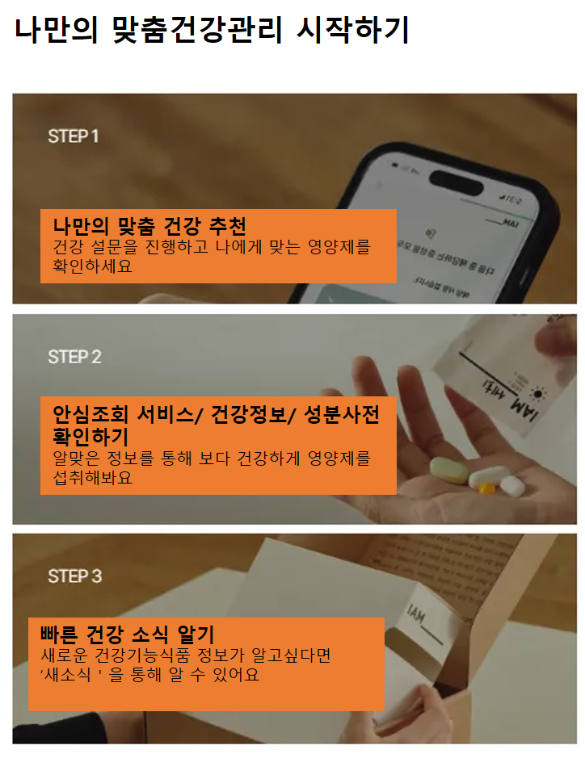

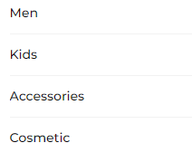
맞춤건강관리 화면
맞춤건강관리
맞춤건강관리
맞춤건강추천
안심조회서비스
건강정보
성분사전
새소식

Slide 3
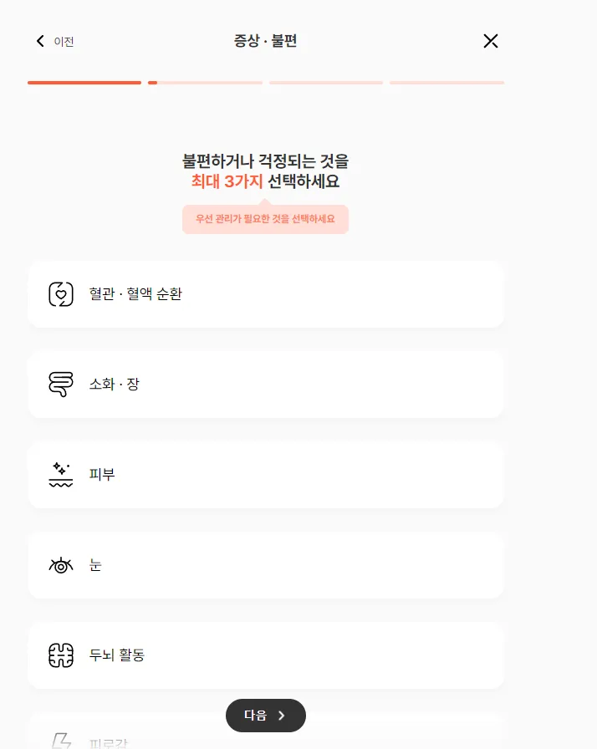
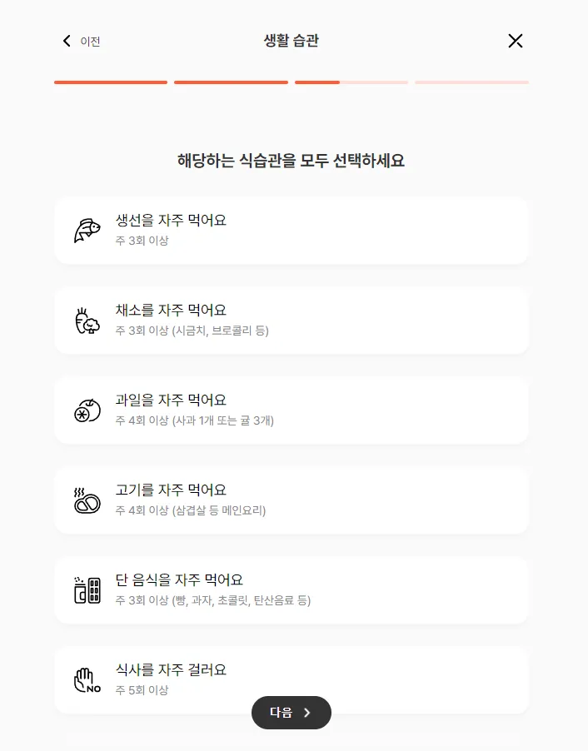
맞춤건강관리> 맞춤건강추천 화면
> 맞춤건강추천
나의 건강 분석하기

Slide 4
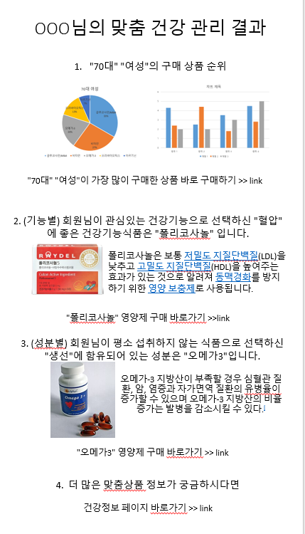
맞춤건강관리> 맞춤건강추천 화면
> 맞춤건강추천
맞춤 건강 추천 결과

Slide 5
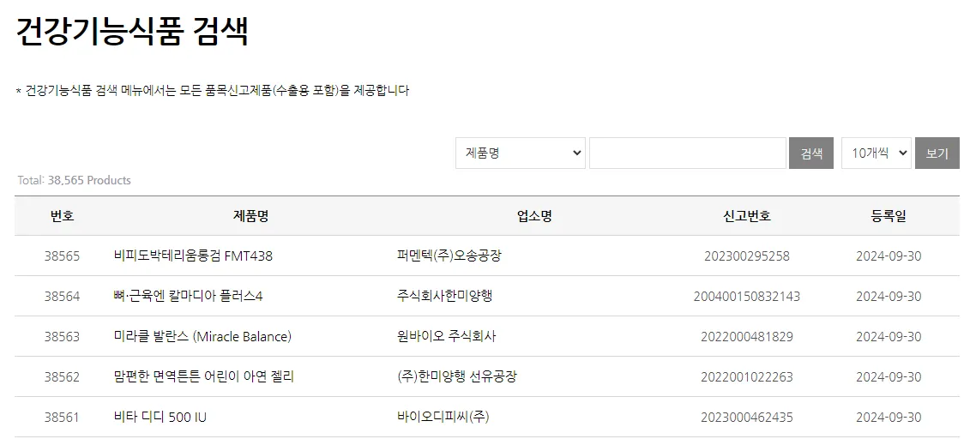
맞춤건강관리> 안심조회서비스 화면
> 안심 조회 서비스

Slide 6
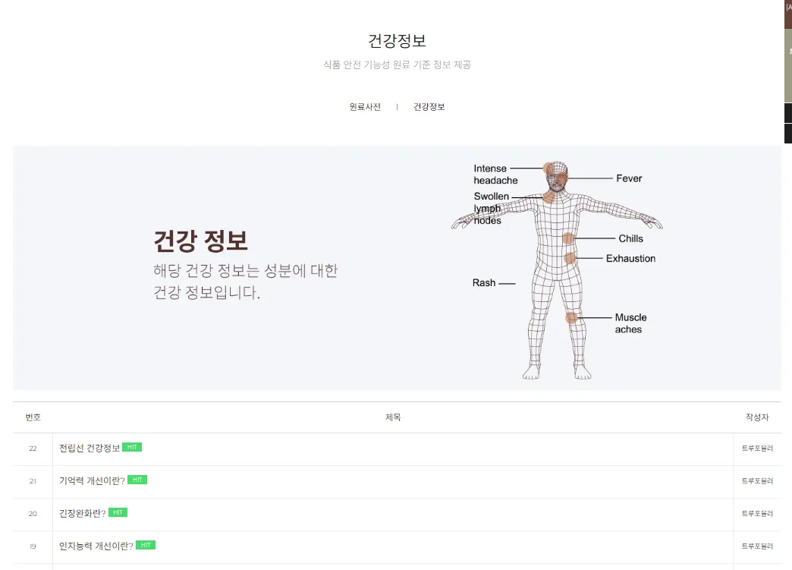
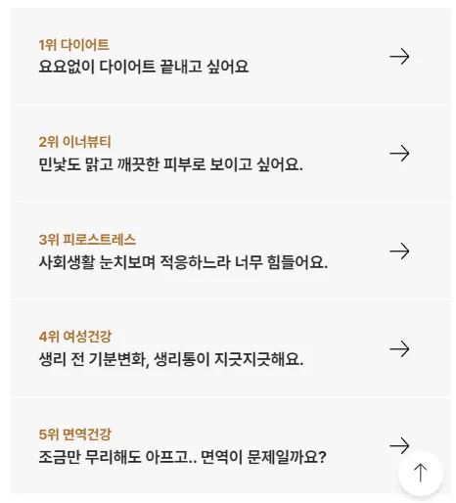
맞춤건강관리> 건강정보 화면
> 건강정보

Slide 7
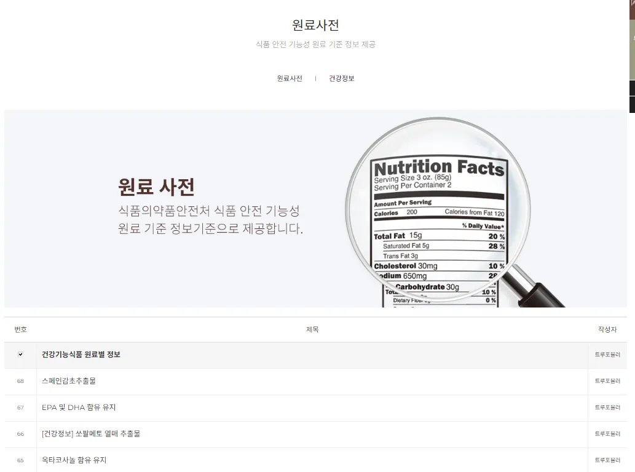
맞춤건강관리> 성분 사전 화면
> 성분 사전
성분 사전
성분 사전

Slide 8
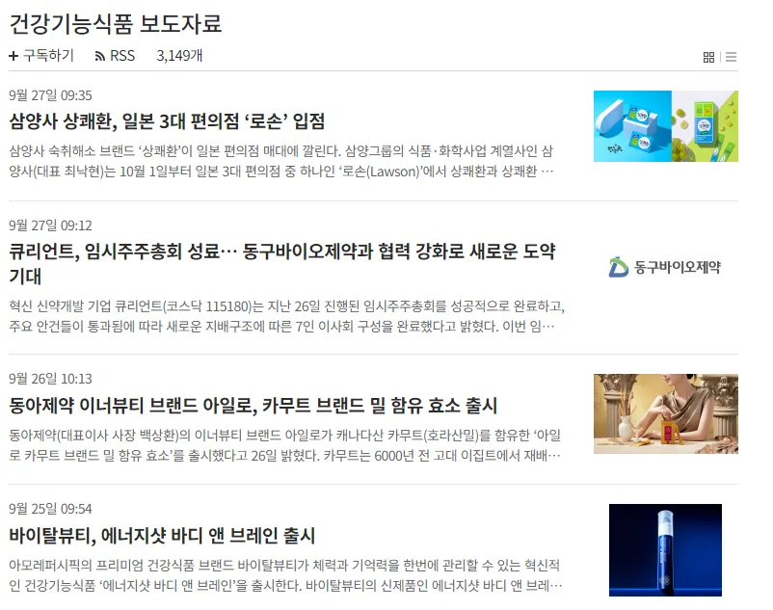
맞춤건강관리> 새 소식 화면
> 새 소식
건강기능식품의 새로운 정보

Slide 9
소개 페이지

Slide 10
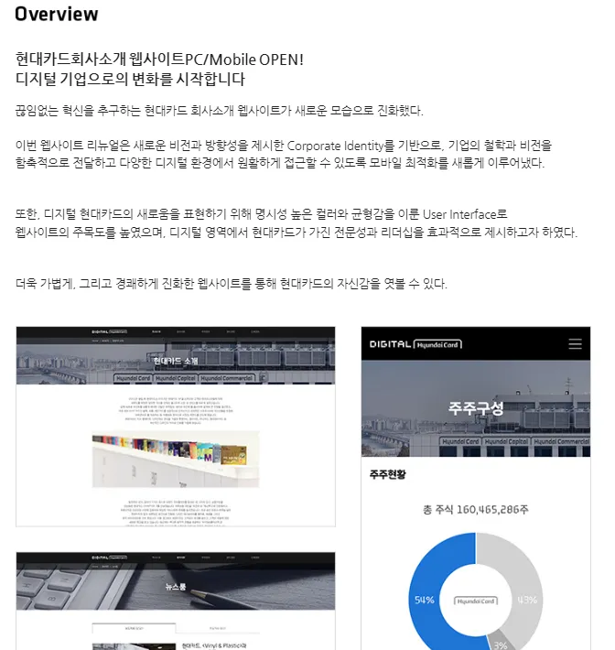
소개 화면
소개
브라보 마이 라이프!
~~~~~~~~
배경 : 이른바 100세 시대를 살고있는 사람들에게 가장 큰 관심은 무엇보다 건강일 것이다. 그중에서도 대한민국은 통계청의 조사에 따르면 25년을 기점으로 전체 인구의 20.6%가 65세 이상인 초고령화 사회로 진입하게 된다. 이와같이 건강에 대한 관심이 커지는 만큼 노령층이 빠르게 증가하는 사회 구조속에서 노령층을 속여 허가 받지 않은 사업자들이 각종 불법 건강기능식품을 허위 광고로 강매하는 사기가 횡횡해 황금빛 노후를 그리는 수 없이 많은 꿈을 좌절시키고 있다. 이러한 세태의 주요 원인은 중장년층과 달리 키오스크와 같은 복잡한 기능 및 온라인에 익숙하지 않은 노령층의 불법 건강기능식품을 판별하는 능력 부족이 가장 큰 것으로 분석된다.
- 개요 및 차별점 : 그러므로 브라브 마이 라이프 프로젝트는 오늘날 건강한 내일을 꿈꾸는 노령층이 더 이상 이런 피해를 입지 않게끔 사태를 미연에 방지하기 위하여 노령층에게도 친숙하게 다가갈 수 있는 간편하고 직관적인 UI를 기반으로 건강기능식품이 식약처에 등록된 합법적인 것인지를 알려주는 공공데이터 API서비스를 제공함과 동시에 이 서비스를 이용하려고 방문하는 노령층들 또는 그 자식들에게 합리적이고 안전한 건강기능식품을 판매하는 것을 목표로 한다.
알맞은 이미지 삽입

Slide 11
ARS전화주문 페이지

Slide 12
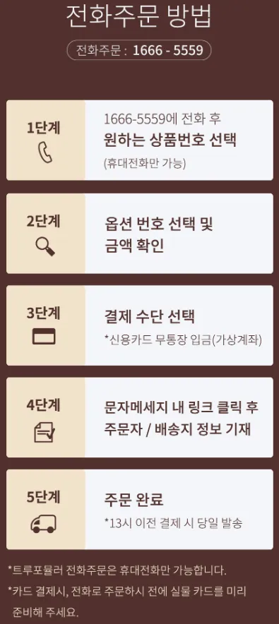
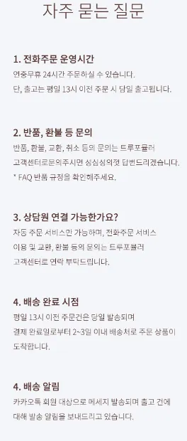
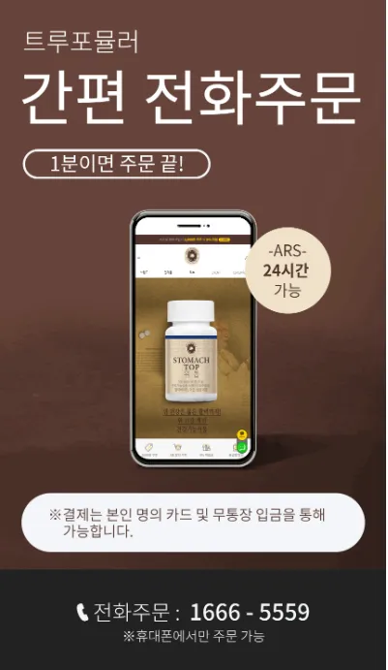
ARS전화주문 화면
ARS전화주문
브라보마이라이프

